Slide 1




Slide 2

Lákají tě dálky?
Láká tě ochutnat nová jídla?
Chceš si vyzkoušet život v zahraničí?
Chceš líp mluvit cizím jazykem?
Chceš nasbírat zkušenosti i na jiné škole?
Chceš mít kamarády z celé Evropy?
Chceš prostě zažít nějaké dobrodrůžo?
Tak koukej dál!

Slide 3
Základní informace
Můžeš vyrazit kamkoliv, kde je, nebo kde se uzavře smlouva
  Smluv má FZS již přes 45 ve více než 15 zemích po celé Evropě!
  Můžeš vycestovat i mimo EU v rámci Mezinárodní mobility.
  Celkem až na 12 měsíců v každém studijním cyklu
  (tj. bakalářském nebo magisterském)!
Jaké máš možnosti?
  Studijní stáž
  Praktická stáž

Slide 4

Studijní stáž
Minimálně 2 měsíce a maximálně 12 měsíců (2 semestry)
Lze opakovaně, ale nesmí překročit 12 měsíců v rámci jednoho cyklu studia
20 ECTS musíš splnit (15 ECTS v případě práce na závěrečné práci)
Mimořádné stipendium 15 000,- Kč po absolvování

Slide 5

Praktická stáž
Minimálně 2 měsíce a maximálně 12 měsíců
Lze opakovaně, ale nesmí překročit 12 měsíců v rámci jednoho cyklu studia; lze absolvovat i v letních měsicích
Můžete vyjet i jako absolvent (za úrčitých podmínek)
Začleněna do tvého studijního plánu
KAMKOLIV V RÁMCI EU ( zahraniční podnik či organizace)
mimořádné stipendium 15 000,- Kč po absolvování

Slide 6
Jak se dostat do programu?
Web FZS – záložka Mezinárodní spolupráce – Erasmus+ - zde najdeš podrobné informace jak vycestovat, aktuální informace ohledně výběrka a dalších akcí

Slide 7
Výběrové řízení
Tradičně 2x do roka (únor a říjen).
Povinná konzultace u fakultní koordinátorky Erasmus+ Ing. Heleny Kovalové
Přihláška + motivační dopis

Slide 8
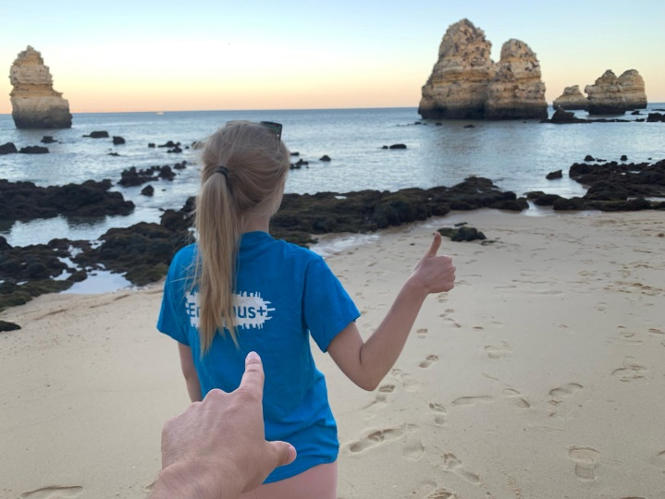
Kolik na to dostaneš?
Na studium 540 EUR, 600 EUR nebo 660 EUR na měsíc, podle toho, kam pojedeš ☺
Na praxi 690 EUR, 750 EUR nebo 810 EUR na měsíc, podle toho, kam pojedeš ☺

Slide 9
Jak se můžeš připravit?
Díky intenzivnímu jazykovému kurzu (Aj, Nj, a Šj), který je pro vyjíždějící studenty zdarma na PF UJEP
V rámci kurzu na posílení resilience a krizové komunikace
V rámci kurzu Erasmus sustainable mobility
Prostřednictvím zkušeností těch, kteří si Erasmus už vyzkoušeli a podělili se o ně zprávou v databázi Domu zahraniční spolupráce
V rámci akcí pro zájemce o výjezdy (např. Snídaně s Erasmem ☺)

Slide 10
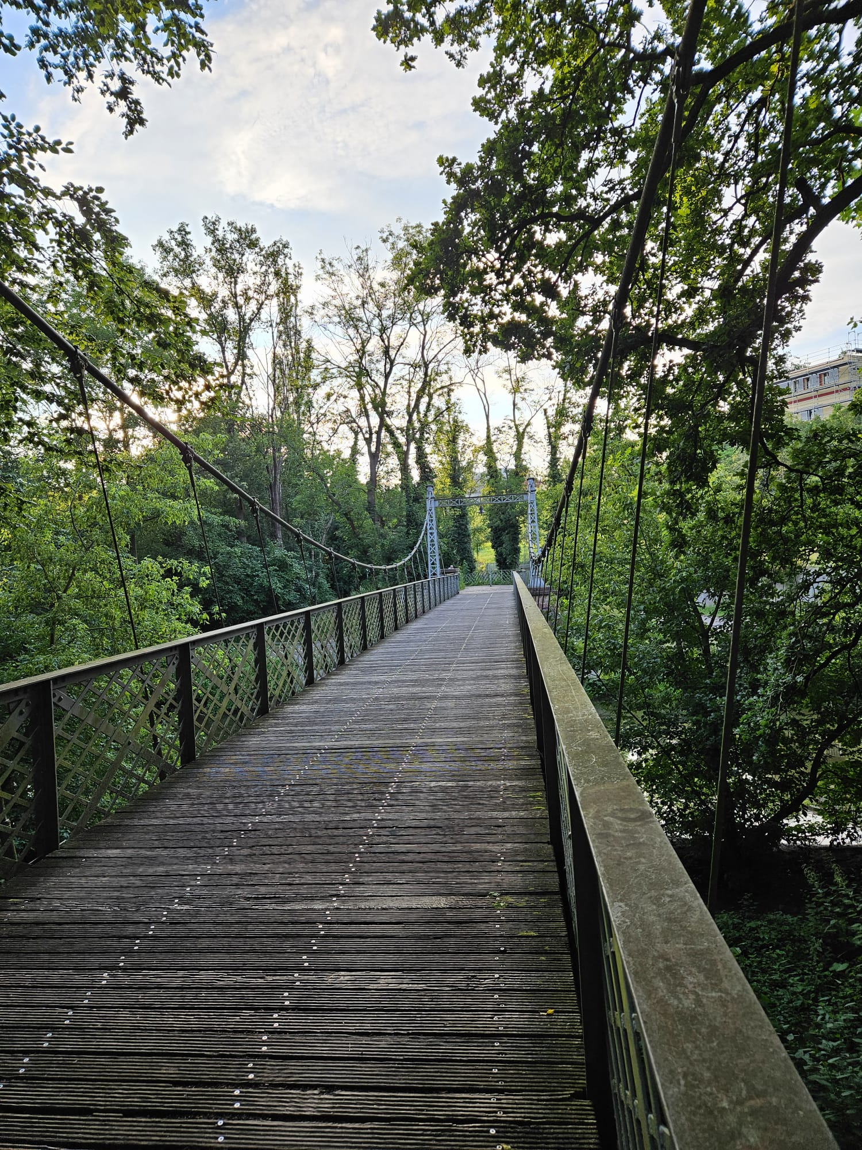
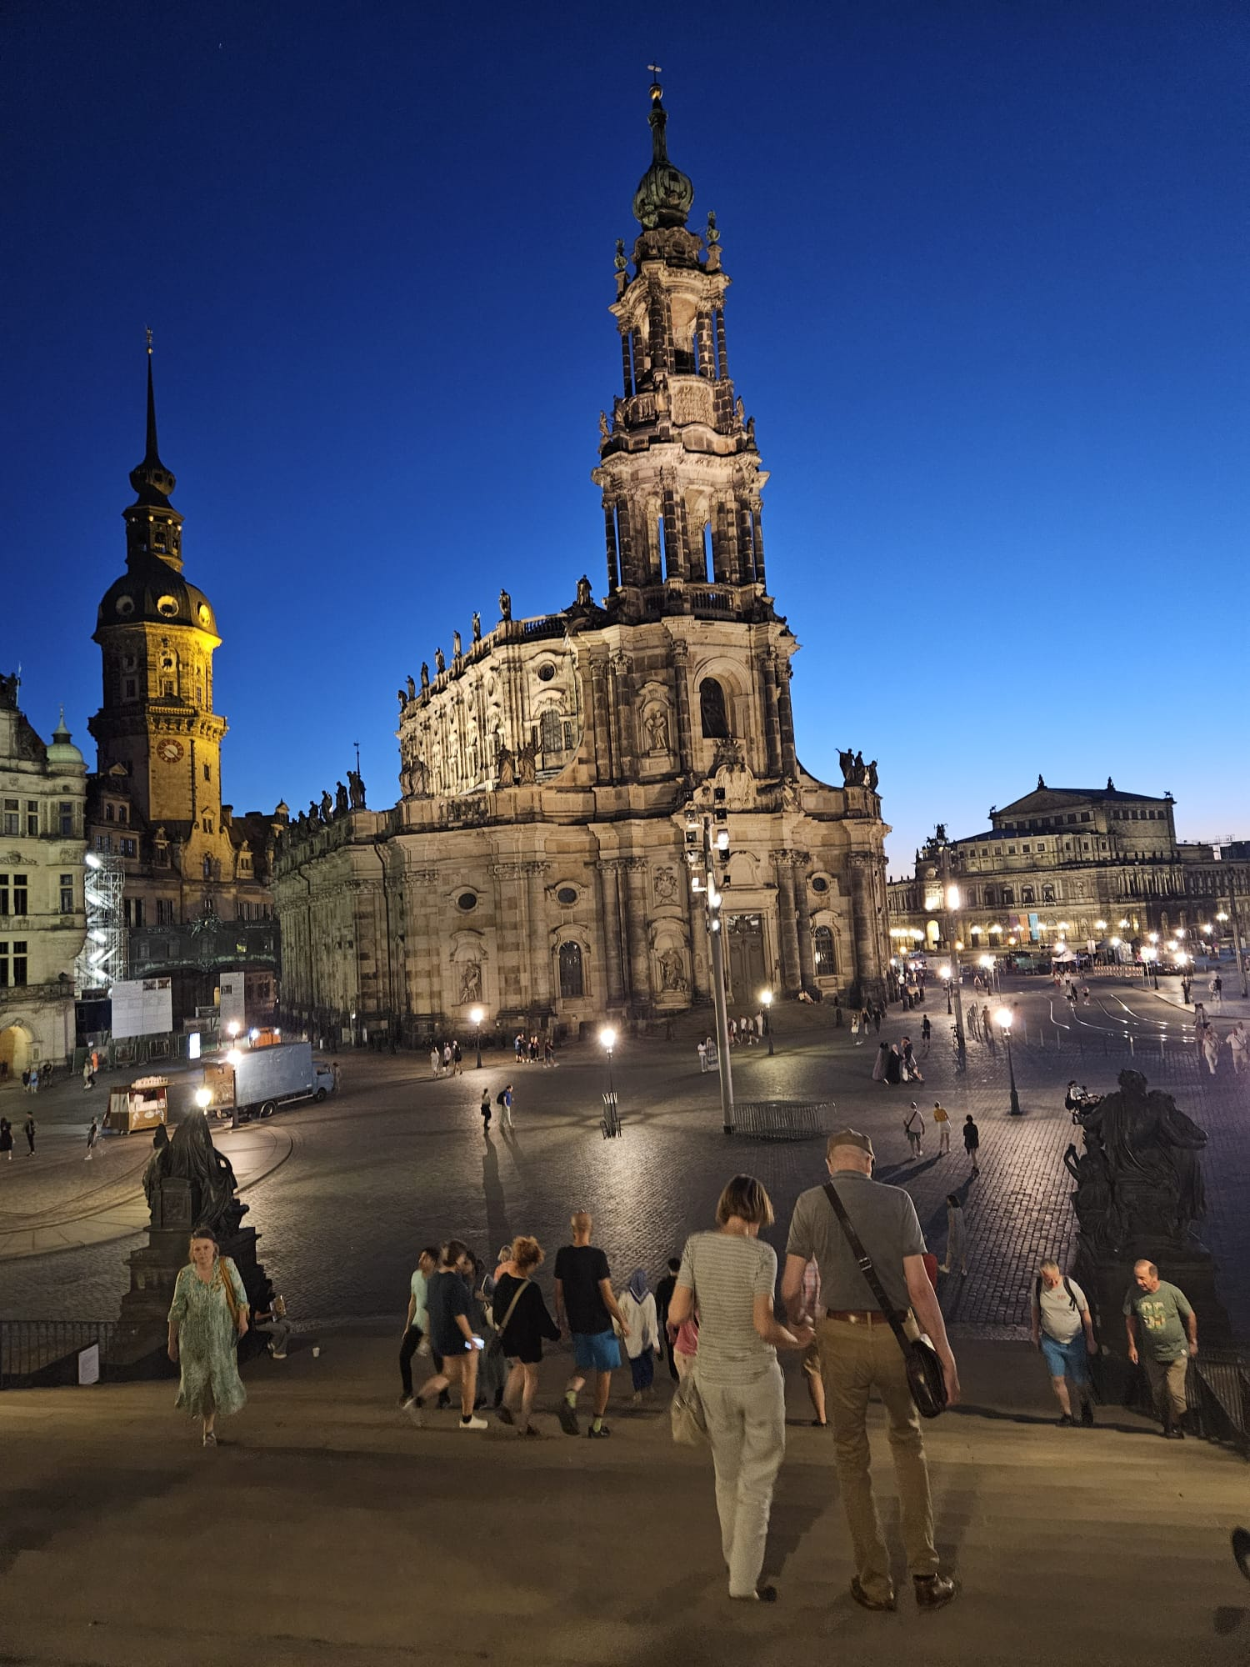
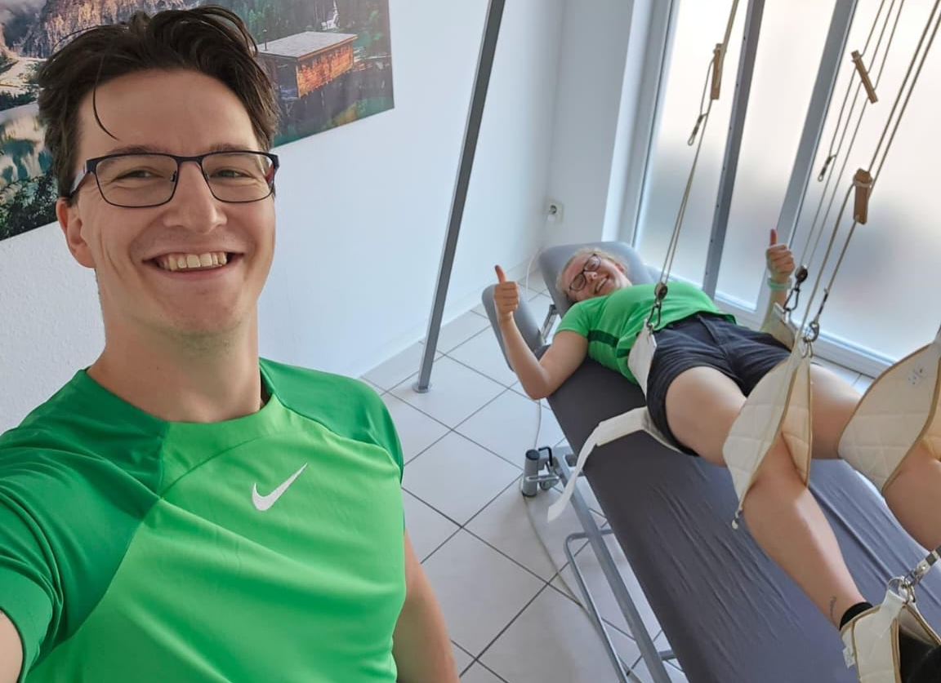
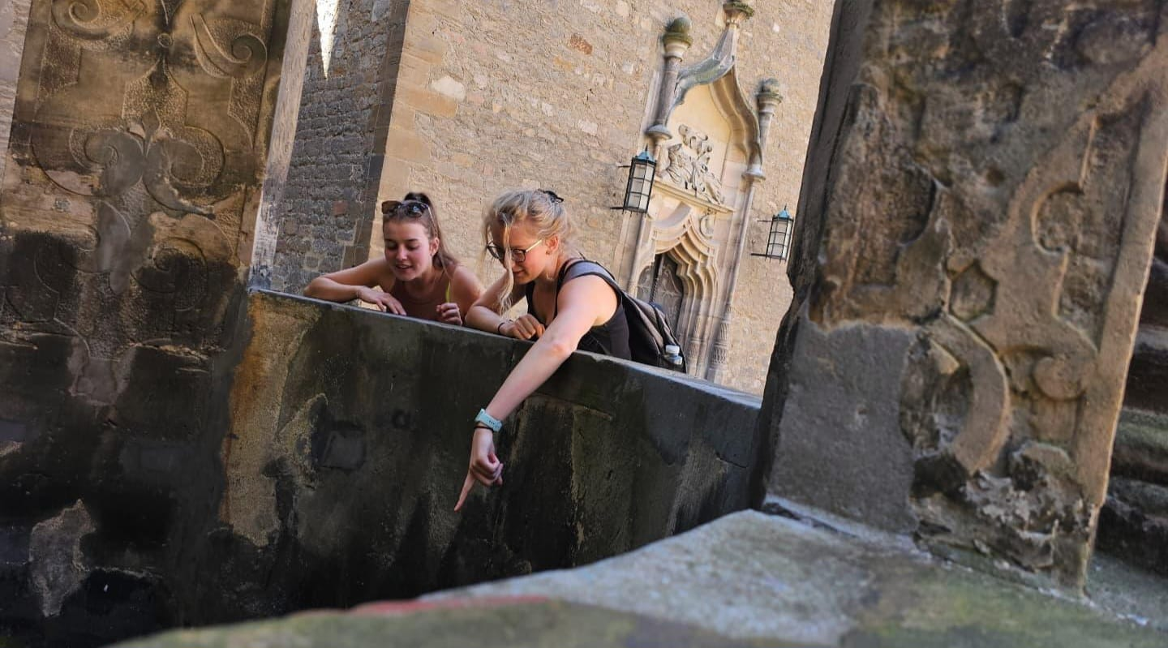
Praxe 2024

Slide 11


Děkuji za pozornost!
Kateřina Šmejkalová (studentka FZS UJEP)
ÚŘEDNÍ HODINY pro Referát vědy a ERASMUS+
STŘEDA – 10:00 – 11:00
Ing. Helena Kovalová
Studenti jsou povinni si schůzku domluvit předem skrze e-mail – helena.kovalova@ujep.cz
Erasmus na UJEP
@erasmus_ujep

